Slide 1
Ionlovchi nurlanish manbalari. Radioaktiv parchalanishlar
Topshiruvchi: Barchinoy Toshpo’latova
Qabul qilivchi: X. Xoshimjonov

Slide 2
Reja:
Ionlovchi nurlanish manbalari.
Sun’iy va tabiiy manbalar.
Radioaktivlik qonunlari.
Parchalanish turlari.
Xulosa.
Foydalanilgan adabiyot.

Slide 3
Ionlovchi nurlanish — bu atom yoki molekulalardan elektronlarni urib chiqarib, ularni ionga aylantira oladigan yuqori energiyali nurlanishdir. Ya’ni, bunday nurlanish moddaga ta’sir qilganda, u elektronlarni ajratib yuboradi va natijada musbat yoki manfiy ionlar hosil bo‘ladi. Ionlovchi nurlanish manbalari ikki asosiy turga bo‘linadi: tabiiy va sun’iy manbalar. Tabiiy manbalarga kosmik nurlar, yer po‘stida uchraydigan radioaktiv elementlar (masalan, uran, toriy, radiy) hamda radon gazi kiradi. Bu manbalar inson aralashuvisiz mavjud bo‘lib, doimiy ravishda nurlanish chiqaradi.

Slide 4
Sun’iy manbalar esa inson faoliyati natijasida hosil qilinadi. Ularga tibbiyotda ishlatiladigan rentgen apparatlari, kompyuter tomografiya qurilmalari, radioterapiya uskunalari, yadro reaktorlari, sanoatdagi radiatsion asboblar hamda yadro qurollari kiradi. Bu manbalar maxsus sharoitda yaratiladi va nazorat ostida qo‘llanadi.
Tezlatgichlar: Yadro tuzilishini o'rganish, yadro reaksiyalarini amalga oshirish hamda elementar zarralar xususiyatlarini aniqlash va boshqa koʻplab muammolarni hal qilish uchun yuqori energiyagacha tezlashtirilgan katta oqimdagi zarralar dastasi talab etiladi.
Tezlatgichlar 1930-yillardan boshlab qurila boshlandi. Dastlabki tezlatgichlar energiyalari bir necha Mev bo'lsa, hozirgi vaqtda bir necha GeV energiyagacha yetkazildi. Zaryadli zarralarni tezlatish odatda elektr maydonda yoki elektr va magnit maydonlar birgalikda amalga oshiriladi.

Slide 5
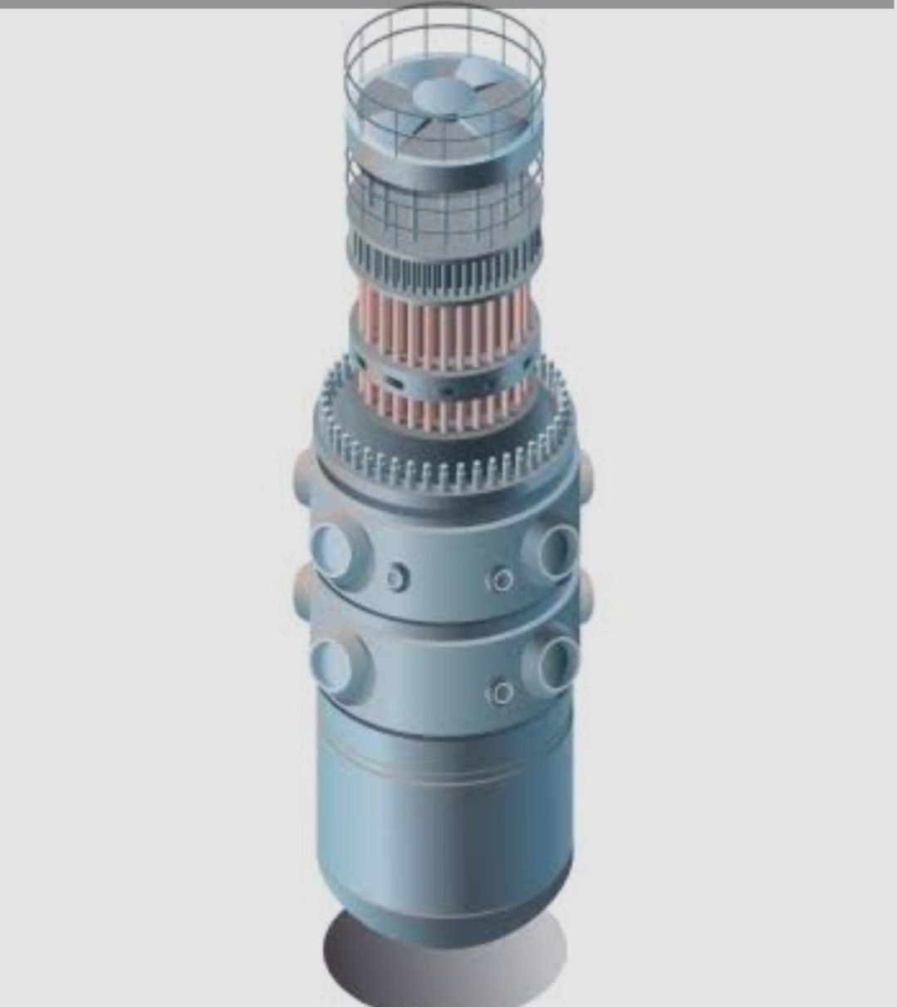
Yadro reaktori — bu atom elektr stansiyalarida ishlatiladigan asosiy qurilma bo‘lib, unda yadro reaksiyasi (odatda bo‘linish — fission) nazorat ostida amalga oshiriladi va katta miqdorda issiqlik energiyasi hosil qilinadi.

Slide 6
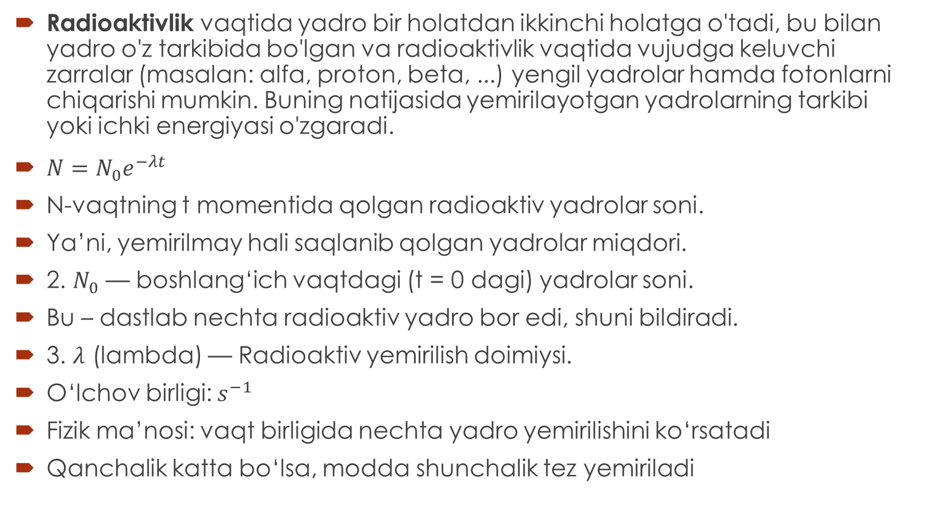
Radioaktivlik vaqtida yadro bir holatdan ikkinchi holatga o'tadi, bu bilan yadro o'z tarkibida bo'lgan va radioaktivlik vaqtida vujudga keluvchi zarralar (masalan: alfa, proton, beta, ...) yengil yadrolar hamda fotonlarni chiqarishi mumkin. Buning natijasida yemirilayotgan yadrolarning tarkibi yoki ichki energiyasi o'zgaradi.
$N=N_{0}e^{−λt}$
N-vaqtning t momentida qolgan radioaktiv yadrolar soni.
Ya’ni, yemirilmay hali saqlanib qolgan yadrolar miqdori.
2. $N_{0}$ — boshlang‘ich vaqtdagi (t = 0 dagi) yadrolar soni.
Bu – dastlab nechta radioaktiv yadro bor edi, shuni bildiradi.
3. $λ$ (lambda) — Radioaktiv yemirilish doimiysi.
O‘lchov birligi: $s^{−1}$
Fizik ma’nosi: vaqt birligida nechta yadro yemirilishini ko‘rsatadi
Qanchalik katta bo‘lsa, modda shunchalik tez yemiriladi

Slide 7
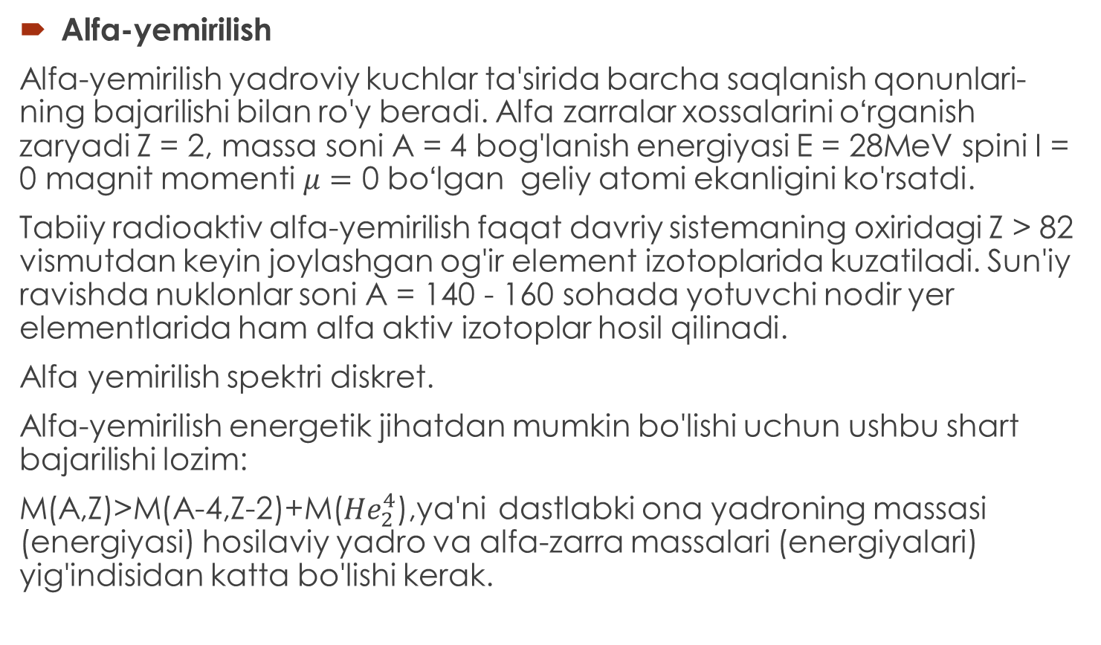
Alfa-yemirilish
Alfa-yemirilish yadroviy kuchlar ta'sirida barcha saqlanish qonunlari-ning bajarilishi bilan ro'y beradi. Alfa zarralar xossalarini oʻrganish zaryadi Z = 2, massa soni A = 4 bog'lanish energiyasi E = 28MeV spini I = 0 magnit momenti $μ=$ 0 boʻlgan geliy atomi ekanligini ko'rsatdi.
Tabiiy radioaktiv alfa-yemirilish faqat davriy sistemaning oxiridagi Z > 82 vismutdan keyin joylashgan og'ir element izotoplarida kuzatiladi. Sun'iy ravishda nuklonlar soni A = 140 - 160 sohada yotuvchi nodir yer elementlarida ham alfa aktiv izotoplar hosil qilinadi.
Alfa yemirilish spektri diskret.
Alfa-yemirilish energetik jihatdan mumkin bo'lishi uchun ushbu shart bajarilishi lozim:
M(A,Z)>M(A-4,Z-2)+M(${He}_{2}^{4}$),ya'ni dastlabki ona yadroning massasi (energiyasi) hosilaviy yadro va alfa-zarra massalari (energiyalari) yig'indisidan katta bo'lishi kerak.

Slide 8
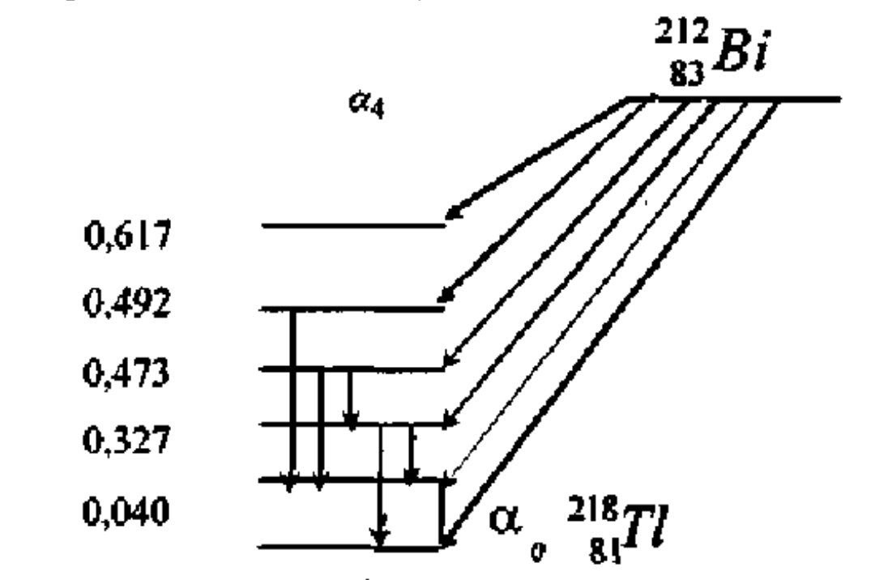
Rasmda alfa yemirilishda ajralib chiqadigan zarrachalar energiyasini tushuntiradi.
Ko‘rsatilgan formulada alfa zarra energiyasi yadrolar massasi nisbatiga bog‘liq holda hisoblangan.
Ko‘p hollarda alfa zarrachalar bitta aniq (monoxromatik) energiya bilan chiqadi.
Ba’zi yadrolarda esa bir nechta yaqin energiyali alfa zarrachalar chiqadi, bu “nozik struktura” deyiladi.
Diagrammada esa yemirilish natijasida hosil bo‘lgan yadroning uyg‘ongan holatlari va gamma nurlanish orqali asosiy holatga o‘tishi ko‘rsatilgan.

Slide 9
Beta-yemirilish
Radioaktiv yadro B-yemirilish tufayli qo'shni izobar yadroga o'tadi. Beta-yemirilishda yadro zaryadi Z 1 ga oʻzgaradi, massa soni A o'zgarmaydi. Beta-yemirilish energiyasi 18 ke dan 16 Me gacha bo'lib, barcha yadrolar sohasida kuzatiladi. Beta-yemirilishda vujudga kelgan zarra barcha xususiyati jihatidan elektronligini ko'rsatadi. Beta-zarraning aynan elektron ekanligiga be quyidagi ilmiy dalillarni keltirish mumkin:
Beta-zarra zaryadi, massasi, spini, magnit momenti elektronnikiga teng,
Beta-zarra atom qobiq elektroniari bilan annigillyasiya beradi ẞ+ →+ (annigillyasiyalashuvni faqat zarra va antizarralargina vujudga keltiradi);
Beta-yemirilish atom qobiq elektronlarini yadro tomonidan qamrab olish bilan ham bo'ladi.
Beta-zarra elektron kabi Pauli tamoyiliga bo'ysunadi, yadrodan chiquvchi beta-zarra atom qobig'ida to'xtab qolmaydi, albatta, atomdan tashqariga chiqib ketadi.

Slide 10
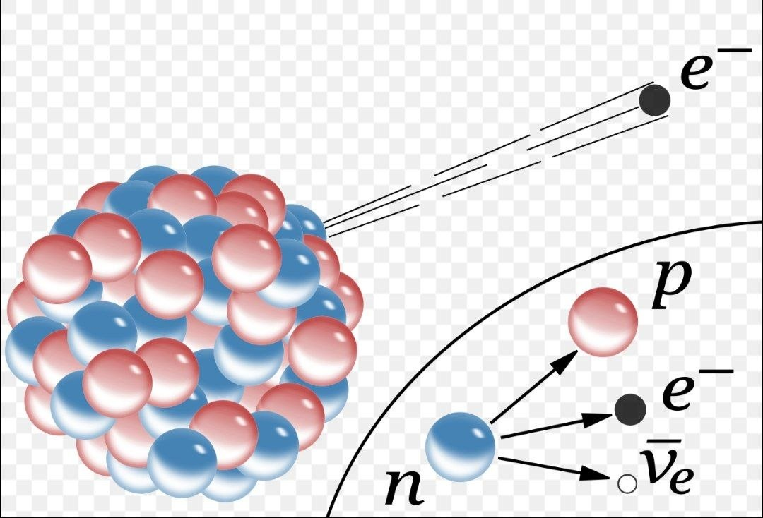

Slide 11
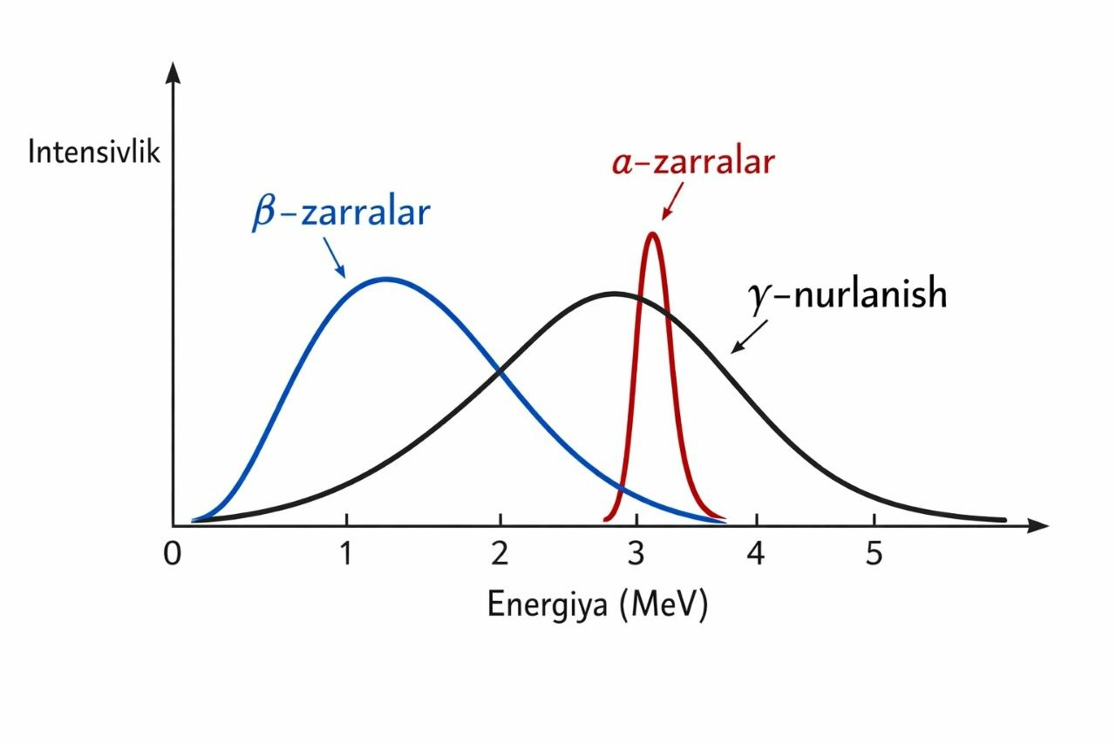
Gamma parchalanish — atom yadrosining ortiqcha energiyasini gamma nurlanish (γ-kvant) ko‘rinishida chiqarish jarayonidir. Bu jarayonda yadroning proton va neytron soni o‘zgarmaydi, ya’ni kimyoviy element ham o‘zgarmaydi. Faqat yadro yuqori energiyali (uyg‘ongan) holatdan past energiyali barqaror holatga o‘tadi. Gamma nurlanish zaryadsiz va massaga ega bo‘lmagan elektromagnit to‘lqin bo‘lib, juda katta kirib borish qobiliyatiga ega. Odatda gamma parchalanish alfa yoki beta parchalanishdan keyin, yadro ortiqcha energiyadan xalos bo‘lishi uchun sodir bo‘ladi.

Slide 12
Xulosa
Radioaktivlik — beqaror atom yadrolarining o‘z-o‘zidan parchalanib nurlanish chiqarish hodisasidir.U tabiatda ham, sun’iy yo‘l bilan ham kuzatiladi. Radioaktiv nurlanish inson va tirik organizmlar uchun xavfli bo‘lishi mumkin. Shu bilan birga, u tibbiyot va energetikada muhim ahamiyatga ega. Demak, radioaktivlik foydali ham, zararli ham xususiyatga ega hodisadir.

Slide 13
Foydalanilgan adabiyotlar:
1.T.M. MO’MINOV ,,ATOM YADROSI VA ELEMENTAR ZARRALAR FIZIKASI’’ 2009.
2.Q.T. TESHABOEV 1992.
3. https://uz.wikipedia.org/wiki/B_yemirilishning_asosiy_xossalari.

